Slide 1




“BUHGALTERIYA HISOBI VA MOLIYA” KAFEDRASI
MA’RUZACHI G.Q.TURAYEVA
O‘ZBEKISTON RESPUBLIKASI
OLIY TA’LIM, FAN VA INNOVATSIYALAR VAZIRLIGI
GULISTON DAVLAT UNIVERSITETI
7-mavzu: RAQOBATLASHUVCHI INVESTITSIYA
LOYIHALARINI BAHOLASH

Slide 2
Reja:
Kirish
Investitsiyalari loyihalari samadorligini baholashning mazmun-mohiyati;
Investitsiyalari loyihalari samadorligini baholash usullari
Investitsiya loyihalarida pul oqimlari tahlili
Investitsiyalaning samaradorligini diskontlash usullari asosida baholash.

Slide 3
Savollar
1. Investitsiyalarni amalga oshirish shakllari ?
2. Investitsiyalar va investitsiya faoliyatining asosiy prinsiplari?
3. Investitsiya faoliyatini cheklash, toʻxtatib turish yoki tugatish holatlari?
4. Konsessiyalar nima?

Slide 4
Kirish
Davlat, korxona va tashkilotlarning muhim vazifalaridan biri - investitsiyalarning iqtisodiy sarnaradorligini oshirish hisoblanadi.

Slide 5
Raqobatbardoshlik va samaradorlik u nima?
Raqobatbardoshlik biron tovarning boshqa tovarga nisbatan ustunlik jihatlarini oshirib ishlab chiqarish.
Samaradorlik-minimum xarajatdan maksimum daromad olish.Masalan:Yer.suv bu tabiiy resusr lekin unda ham samara bor.minimum yerdan maximum xosil olish.

Slide 6
Raqobatbardosh mahsulot u nima?
Raqobatchilar asosan arzon hom ashyoli mahsulotlarda juda ko’p uchraydi sababi arzon hom ashyoli maxsulotlardan ko’p miqdordagi assartiment maxsulotlar yaratish mumkin.
Masalan chiqindilarni olaylik.SHISHA IDISHLAR
AYTINGCHI SHISHA IDISHLARNI QAYTA ISHLAB CHIQARSAK UNDAN NIMALARNI YARATISH MUMKIN?

Slide 7
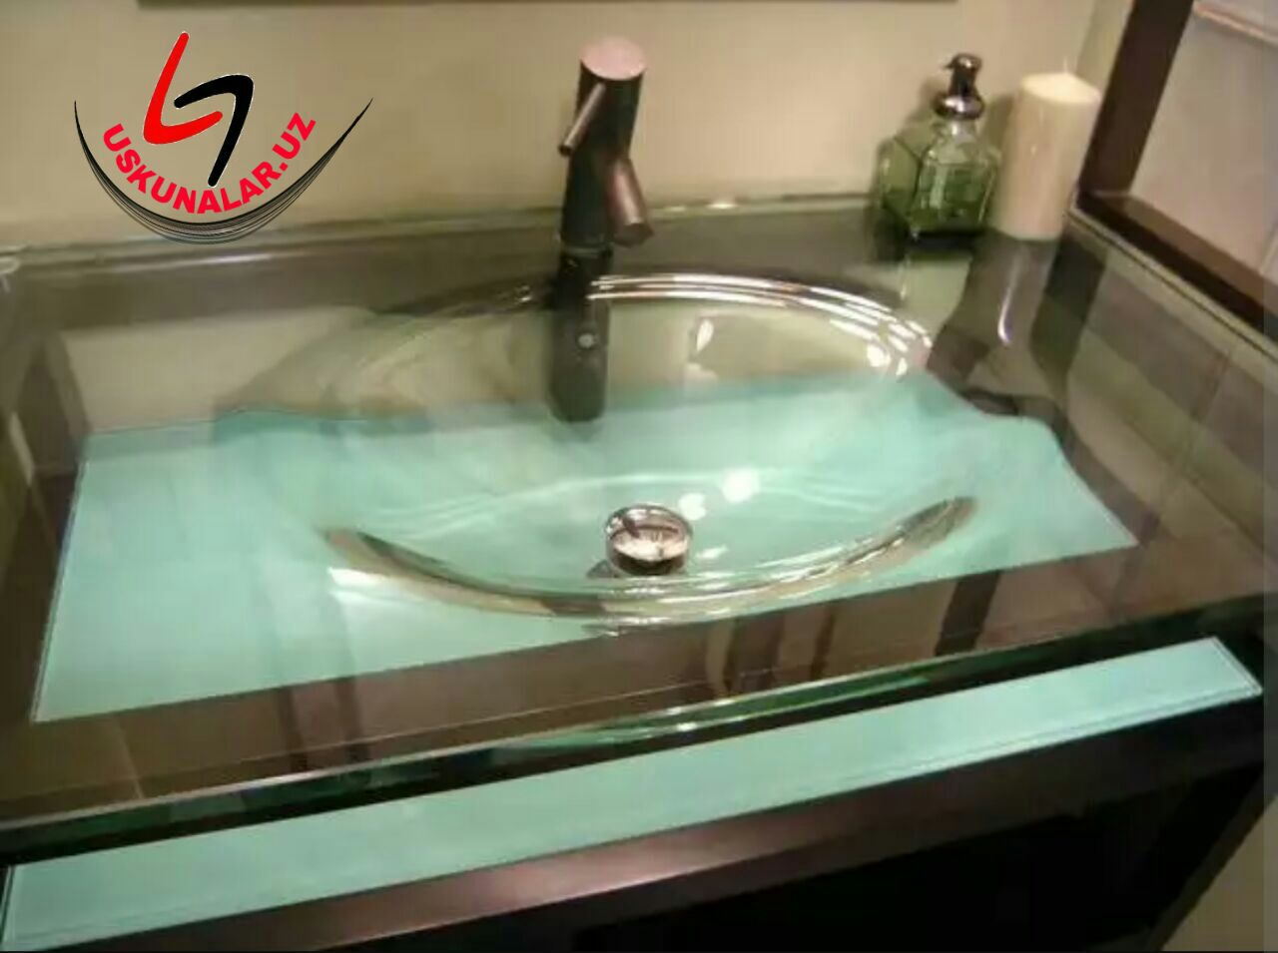
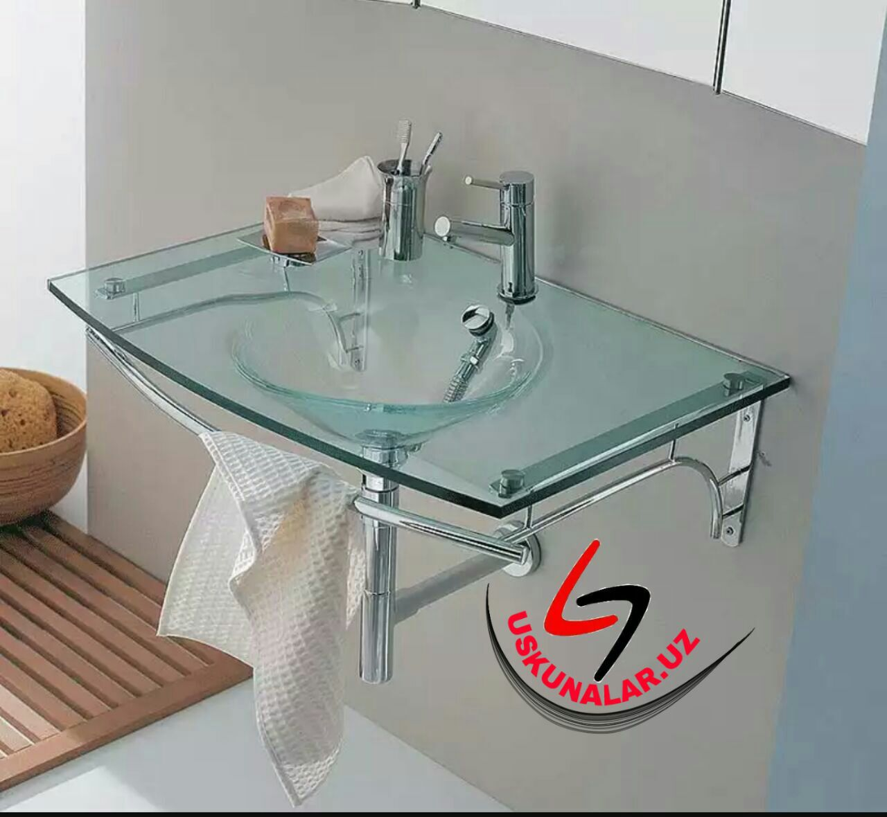


Slide 8
21 АСРНИНГ СЎНГИ ДИЗАЙНЕРЛИК ЮТУКЛАРИГА НАЗАР СОЛАР ЭКАНМИЗ ХАЁТИМИЗДА БЕИХТИЁР ШИШАЛИ ДИЗАЙНЛАР КИРИБ КЕЛГАНЛИГИНИ КУРИШИМИЗ МУМКИН.БУНГА САБАБ ШИШАДАН КИЛИНГАН МЕБЕЛЛАР.БИНОЛАР ВА ХАТТО ЗИНАЛАРДАН ХАМ ФОЙДАЛАНИЛМОҚДА.ШУ АСНОДА УЗ НАВБАТИДА ШИШАГА ТУРЛИ ХИЛ ШАКЛЛАР БЕРИШ ВА УНИ ТУРЛИ БУРЧАКЛАРГА БУКИШ ИШЛАРИГА ҚИЗИҚИШ ОРТИБ БОРМОҚДА.БИЗ ШУНДАЙ КЕНГ КУЛАМЛИ БИЗНЕС ОЧМОКЧИМИЗКИ АГАР СИЗ КЕЛАЖАКНИ ОЛДИНДАН КУРА БИЛИШ ҚОБИЛИЯТИЯТИНГИЗНИ ЯХШИ ИШЛАТА ОЛСАНГИЗ АЙНАН ШИШАЛИ РАКАВИНАЛАР ХАР БИР ХОНАДОНЛАРНИ ТАШКИЛОТЛАРНИ ЭГАЛЛАШИГА ШУБХА КИЛМАГАН БУЛАСИЗ.100 ЙИЛЛАРДАН БЕРИ АНАННА БУЛИБ КЕЛАЁТГАН КЕРАМИК РАКАВИНАЛАРНИ АЛЛАҚАЧОН ЧЕТ ЭЛЛЛАРДА ШИШАЛИСИ БИЛАН АЛМАШТИРИШНИ БОШЛАБ ЮБОРГАН.БИЗДА ЭСА БУ ЖАРАЁН ЭНДИ КИРИБ КЕЛМОҚДА.БУ ХОЛАТНИ СИЗ АЙНАН БИРГИНА МЕХМОНХОНАЛАРДА УЧРАТИШИНГИЗ МУМКИН. БУ УСКУНА ШИШАДАН БОШҚА МАХСУЛОТЛАО ХАМ ЯСАЙДИ ЛЕКИН МЕН АЙНАН РАКАВИНА БИЗНИНГ БИЗНЕСИМИЗ УЧУН ЎРИНЛИ ДЕБ ХИСОБЛАЙМАН.

Slide 9
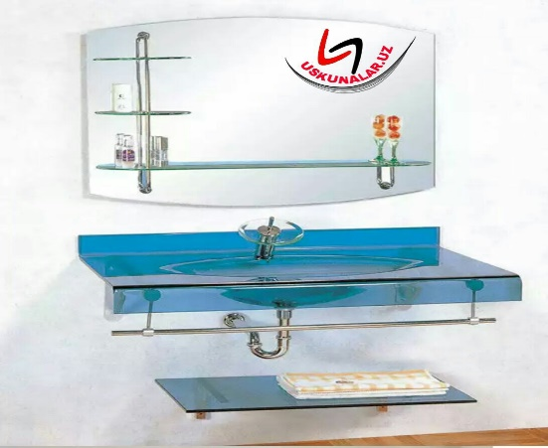
СИЗДА САВОЛ ТУҒИЛИШИ МУМКИН НЕГА АЙНАН МЕН БУ ИШНИ БИРИНЧИ БУЛИБ ЎЗБЕКИСТОНДА БОШЛАШИМ КЕРАК?
-ЧУНКИ СИЗДА ЯНГИЛИКГА БЎЛГАН ИНТИЛИШ БОР
-МАХСУЛОТ ТАННАРХИ АРЗОН ЧИКИШИ (КЕРАМИК РАКАВИНАЛАРДАН)
-БЕКАЛАР УЧУН ТОЗАЛАШ ЖУДА ОСОН ЎЗИДА ОРТИҚЧА НАРСАЛАР УШЛАБ КОЛМАЙДИ.
-ЗАМОНАВИЙ ДИЗАЙН ХАР КАНДАЙ ДИДИ НОЗИК ОДАМЛАРГА ХАМ ЁКАДИ
-МАХСУЛОТ ТУРИНИ КУПАЙТИРИШ КИЙИН ЭМАСЛИГИ
-ХАР ХИЛ ҚАЛИНЛИКДАГИ ШИША ПАНЕЛЛАРИДАН ФОЙДАЛАНИШ ИМКОНИ БОРЛИГИ

Slide 10
Investitsiyalarning iqtisodiy samaradorligi
Investitsiyalarning iqtisodiy samaradorligini oshirish muammosining mohiyati shundan iboratki, har bir xarajat birligiga: –
mehnat, moddiy, moliyaviy,
ishab chiqarish hajmi,
xizmatlar va foyda,
milliy daromadni oshirishga erishish.

Slide 11
«Samara»
«Samara» tushunchasi o'zida iqtisodiy jarayonning qandaydir biror holatida (bo'g'inida) qo'llanilgan tadbirlarning bergan natijasini (ijobiy natijaga erishishni) o'zida aks ettiradi.
Samara mutlaq ko'rsatkich bo'lib, u ishlab chiqarishning iqtisodiy natijaiarini ko’rsatadi. Samara hosil qilingan yalpi foyda va shu kabilar hisoblanadi.

Slide 12
Iqtisodiy o'sish samaradorligi
Iqtisodiy o'sish samaradorligi - ma'lum vaqt davomida erishilgan natijaning o’sganligi yoki kamayganligini aks ettiradigan ko'rsatkichdir.
Iqtisodiy samaradorlik deyilganda ishlab chiqarish hajmining oshishi, mehnat unumdorligining o'sishi, foyda olish milliy daromadning o'sishi tushuniladi.

Slide 13
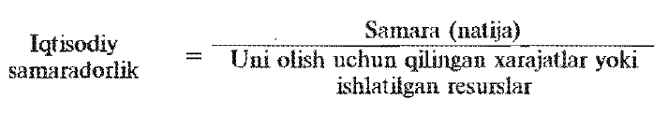
Iqtisodiy samaradorlik

Slide 14
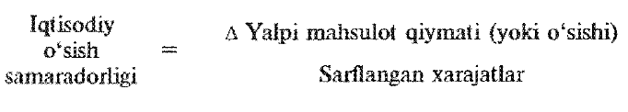
Iqtisodiy o'sish samaradorligi
Iqtisodiy o'sish samaradorligi - erishilgan natijani unga erishish uchun sarflangan xarajatga soIishtirish yo'Ii bilan aniqlanadi.

Slide 15
Iqtisodiy o'sish samaradorligi
Iqtisodiy o'sish samaradorligiga quyidagi omillar ta’sir qiladi:
yalpi mahsulotning mehnat sig'imi;
yalpi mahsulotning moddiy sig'imi;
yalpi mahsulotning kapital sig’imi,
yalpi mahsulotning investitsiya sig'imi.

Slide 16
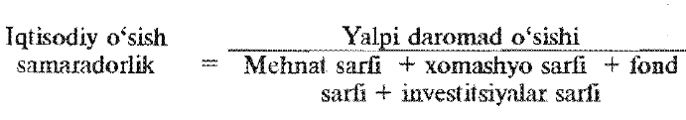
Iqtisodiy o'sish samaradorligi 2
Mehnat sarfi
Xomashyo sarfi
Fond sarfi
Investitsiya sarfi

Slide 17
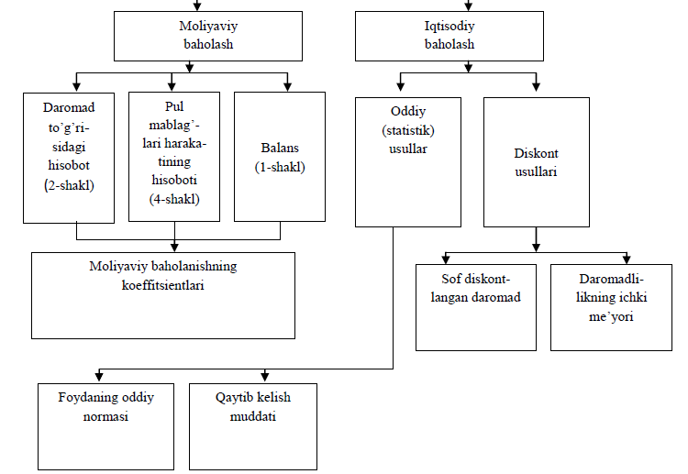
Investitsiya loyihasi samaradorligini baholash

Slide 18
Investitsiya loyihalarini moliyaviy tahlil etish
Investitsiya loyihalarini moliyaviy tahlil etish - ularning samaradorligini ochib berishda markaziy o’rin egallaydi.
Moliyaviy tahlil loyihadan keladigan samarani, uning har bir ishtirokchiiarining maqsadlaridan kelib chiqib, loyihani amalga oshirishdagi erishlshi lozim bo’lgan natijalarni qo'lga kiritish imkoniyatlarini ochib beradi.

Slide 19
UNIDO uslubiyoti
UNIDO uslubiyoti bo'yicha moliyaviy tahlilning muhlm jihatlari bo'lib quyidagilar hisoblanadi:
- investitsiya qarorlarining asosiy mezonlari;
- qo 'yilmalarni baholash va loyiha qaytimi;
- loyihaning hayotiylik davri va uni gorizontal rejalashtirish;
- risk, noaniqlik va boshqalar.

Slide 20
Moliyaviy tahlilning maqsadi
moliyaviy tahlilning maqsadi va andozasi shundan iboratki,
u investitsiyalash va moliyalashtirishdagi barcha
savollarning yechimi bilan bog'liq omillarni,
loyihadagi barcha moliyaviy oqibatlami talilil qiladi,
aniqlaydi va u bo'yieha tegishli qaror qabul qilish irnkonini beradi.

Slide 21
Investitsiyalash to’g’risida qaror qabul qilish uchun o’rganilayotgan ma'lumotlar majmuasi quyidagilardan tashkil topgan bo'lishi lozim:
loyiha maqsadlari, uning mo'ljali, iqtisodiy muhiti;
Marketing ma‘lumotlari (sotish, raqobat muhiti, sotish dasturi va narx siyosati);
- moddiy xarajatlar;

Slide 22
Davomi
- mehnat, ijtimoiy va boshqa omillarni hisobga olgan holda korxonaning joylashuv joyi;
- qurilish ishlari to'g'risida ma'lumot;
- ishlab chiqarishni tashkil qilish va boshqarish;
- kadrlar masalasi; loyihani tashkil qilish jadvali;
- loyihani amalga osbirish davri bo'yicha moliyalashtirish
- loyiha samaradorligini baholash.

Slide 23
Investitsiyalar samaradorligi
Investitsiyalar samaradorligi bir qator vazifalarni hal etish bilan belgilanadi.
Ular loyihaning amalga oshirilishi, loyihaning mutlaq samaradorligi va qiyosiy samaradorligini baholashni o'z ichiga oladi

Slide 24
Investitsion samaradorlik turlari
Investitsiyalarning –
moliyaviy (tijorat),
byudjet va
iqtisodiy samaradorligi mavjud

Slide 25
Investitsion samaradorlik turlari
Savdo (tijorat) – loyihaning, investorlarning investitsion jozibadorligini va uning moliyaviy imkoniyatlarini tavsiflaydi.
Byudjet - loyihaning federal, mintaqaviy yoki mahalliy byudjetlar uchun moliyaviy ta'sirini ko'rsatadi.

Slide 26
Investitsion samaradorlik turlari
Iqtisodiy - investitsion loyiha ishtirokchilarining qiymat jihatidan ifodalanishi mumkin bo'lgan to'g'ridan-to'g'ri manfaatlaridan tashqaridagi barcha xarajatlar hisobga olinadi va ularni natijalar bilan muvofiqlashtiradi.

Slide 27
Investitsion samaradorlik ko'rsatkichlari
Qaytish muddati (qaytarib berilishi) - aniq investitsiyalar va investitsiya qarorlarini amalga oshirishdan olingan daromadlar o'rtasidagi munosabatni ifodalaydi.
Oddiy daromad darajasi investitsiya rejalashtirishning bir oralig'i bo'yicha daromad shaklida qoplanadigan xarajatlarning bir qismini ifodalaydi.

Slide 28
Korxona ko’lamida loyihalar samaradorligi
Iqtisodiy samaradorlikni oshirish;
Ishlab chiqarishni kengaytirish
Yangi ishlab chiqarishlarni vujudga keltirish uchun;
Davlat boshqaruv idoralari talablarini bajarish uchun –
qilinadigan investitsiyalar;

Slide 29
Iqtisodiy baholash koeffitsientilari
sof keltirilgan qiymat (Net Present Value, NPV),
investitsiya rentabelligi indeksi (Profitability Index, PI),
foydaning ichki me’yori (Internal Rate of Return, IRR),
investitsiya diskontlangan qoplash muddati (Discounted Payback Period, DPP)

Slide 30
Investitsion samaradorlik
Investitsiya loyihalarining tijorat samaradorligini aniqlash har xil davrlarda Real pullarning oqimi va Real pullarining saldosidan tashkil topadi.
Bunday holatda investorning 3 holati ko’rib chiqiladi va hisobga olinadi.
- investitsion
- operatsion
- moliyaviy

Slide 31
Real pul oqimi
Investitsiya loyihalarni amalga oshirish vaqtidagi investitsion va operatsion faoliyatlar davomidagi kelib tushadigan va ishlatiladigan mablag’lar,
Real pul oqimi Investitsion loyihani davrlari (qadamlari) davomidagi har xil turdagi daromad va xarajatlardan tashkil topadi,

Slide 32
Real pul saldosi
Investitsiya loyihalarini amalga oshirish vaqtida uchta faoliyat davomidagi kelib tushadigan va ishlatilgan mablag’lar.
Investitsion loyihalarni qabul qilishning asosiy sharti – real pul saldosi ijobiy bo’lishidir.

Slide 33
Sof daromad - investitsiya
Sof daromad - ma'lum vaqt davomida investitsiya loyihasidan foydalanish samarasini aks ettiradi.
Ammo, ushbu ko'rsatkich bo'yicha investitsiyalarni taqqoslash teng miqdordagi investitsiya davri (bosqichlari) va taxminan hayot sikli bo'lgan loyihalar uchun maqbuldir.

Slide 34
ko'rsatkichlarini to'g'ri taqqoslash
Loyihaning samaradorligi ko'rsatkichlarini to'g'ri taqqoslash uchun ular diskontlash yo'li bilan taqqoslanadigan shaklga keltiriladi, bu erda ta'kidlanganidek, hisobga olish ko'rsatkichlarni taqqoslashni ta'minlaydigan bazaviy davrga olib kelishni anglatadi.
Buning uchun aniq diskontlangan (qisqartirilgan) daromaddan (bundan keyin - NPV, boshqa nomlar - integral effekt, sof joriy qiymat, NPV) - hisob-kitob davri uchun to'plangan diskontlangan samaradan foydalaning.

Slide 35
NPV
NPV - deganda daromad va investitsiya ko'rsatkichlarining bir vaqtning o'zida chegirilgan farqi tushuniladi.
Agar daromadlar va investitsiyalar daromadlar oqimi ko'rinishida taqdim etilsa, NPV ushbu oqimning bazasi yoki joriy qiymatiga teng bo'ladi.

Slide 36
Keyingi bosqichda foyda keltiradigan loyihalar uchun, investitsiyalarni dastlabki investitsiyalarga nisbatan uzoq muddatli foydalanish hisobiga daromadlar ko'payadi va aksincha, foydali loyihani ishga tushirishning dastlabki bosqichida kompaniya investitsiyalardan to'liq daromad olishga erisha olmaydi. Boshlang'ich sarmoyalar uzoqroq ishlash davrida ko'proq daromad keltirishi mumkin. Bundan tashqari, barcha loyihalarni bir xil ish davridagi taqqoslashda taqqoslab bo'lmaydi. Qisqa hayot tsikliga ega bo'lgan sarmoyalar uzoqroq umrlangan investitsiyalarga nisbatan muddatidan oldin to'lanishi kerak. Aks holda, ularning qisqa umri davomida etarlicha foyda olishga vaqtlari bo'lmaydi.

Slide 37
sof joriy qiymatni hisoblash usuli boshlang'ich (sof) investitsiya qiymatini taqqoslashga asoslangan ( Ci ) prognoz qilingan davrda hosil bo'lgan diskontlangan sof naqd pul tushumlarining umumiy summasi bilan. Naqd pul tushumlari vaqt o'tishi bilan taqsimlanganligi sababli ular diskontlash stavkasidan foydalangan holda diskontlanadi r investor tomonidan qo'yilgan kapitalning yillik daromadiga qarab mustaqil ravishda investor tomonidan belgilanadi.

Slide 38
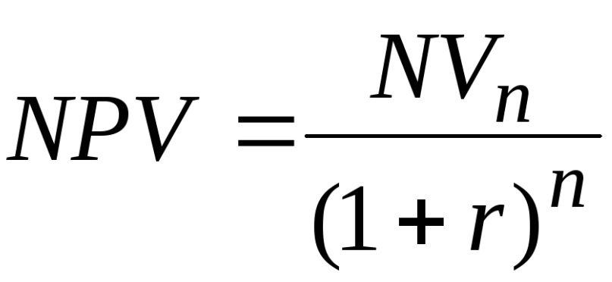

Slide 39
Agar investitsiya loyihasining NPV ijobiy bo'lsa (chegirma stavkasi hisobga olinsa), u holda loyiha samarali hisoblanadi va uni amalga oshirish masalasi ko'rib chiqilishi mumkin; Bundan tashqari, NPV qiymati qanchalik yuqori bo'lsa, loyiha shunchalik foydali bo'ladi

Slide 40
Kompaniya rahbariyati kutilayotgan daromad hajmi 116 million rubl bo'lgan yangi mahsulot ishlab chiqarishga mablag 'sarflashni rejalashtirmoqda. 4 yildan keyin. Ishlab chiqarishni ta'minlash uchun o'rtacha yillik xarajatlar moliyaviy natijalarga va 5 million rubl miqdoridagi daromad solig'iga tegishli soliq va to'lovlar miqdorida amortizatsiya ajratmalarisiz talab qilinadi. Kapital qo'yilmalar ( Ci ) butun investitsiya davri uchun summa 60 million rublga teng. Chegirma darajasi ( r ) yiliga 11% miqdorida belgilanadi.

Slide 41
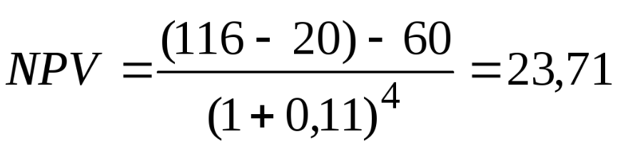

Slide 42
rentabellik ko'rsatkichlari loyihaga kiritilgan investitsiyalarning qaytarilishini (nisbiy) tavsiflaydi. Ular diskontlangan va diskontlanmagan pul oqimlari uchun ham hisoblanishi mumkin.
Investitsiyalar daromadliligi indeksi (ID) - operatsion faoliyatdan pul oqimi elementlari summasining investitsion faoliyatdan keladigan pul oqimi elementlari summasining mutlaq qiymatiga nisbati.

Slide 43
rentabellik indeksi diskontlangan. Investitsiyaviy loyihalar samaradorligini baholash bo'yicha qo'llanmaning 2.8-bandiga binoan investitsiya indeksining (IDI) diskontlangan foydasi - bu operatsion faoliyatdan tushgan pul oqimlari moddalarining diskontlangan miqdorining investitsiya faoliyatidan tushadigan tushum miqdorining mutlaq qiymatiga nisbati. Ya'ni, iboraga mos keladi:

Slide 44


